Slide 1


PROYECTO “INCLUUS”
PRESENTACIÓN FINAL CAPSTONE

Slide 2
PROYECTO “INCLUUS”
Joaquin Espinoza
Product Owner
Development Team
INTEGRANTES DEL PROYECTO
Brandon Leiva
Scrum Master
Development Team
Felipe Godoy
Equipo de desarrollo
Development Team

Slide 3
PROYECTO “INCLUUS”
DESCRIPCIÓN DEL PROYECTO
Problema o dolor
En muchas comunidades, existen barreras que limitan el acceso de los niños a tener una educación de calidad. Estas barreras pueden incluir factores como la falta de recursos económicos, la distancia entre escuelas, desigualdades sociales.
La educación es un pilar fundamental e importante para nuestra sociedad. Al garantizar una educación de calidad estamos invirtiendo para construir un futuro más justo, equitativo e inclusivo.
Propuesta de solución
En nuestra área contamos con las herramientas para fomentar este apoyo, tales como crear un servicio que ayude a estas comunidades a tener acceso a material de apoyo gratuito, integrando conocimientos, eliminando las barreras mencionadas y motivación para una mejor educación.

Slide 4
PROYECTO “INCLUUS”
Objetivo General
Apoyar e incentivar a estudiantes que enfrentan dificultades para acceder a una educación de calidad, mediante la implementación de un servicio de enseñanza interactivo, diseñado con un enfoque visual atractivo y accesible, que ofrezca contenido educativo de apoyo y garantice el acceso libre a una formación efectiva e inclusiva.
Objetivos Específicos
.- Lograr un servicio efectivo que aporte al aprendizaje de los usuarios.
.- Apoyar a tener un mejor desempeño, ayudar en el proceso de enseñanza y dar acceso a todo quien requiera educación.
.- Implementar una idea moderna e innovadora al sistema de enseñanza actual en Chile

Slide 5
PROYECTO “INCLUUS”
Alcances y limitaciones del proyecto
Alcances:
Crear una herramienta accesible para niños.
Ofrecer material interactivo y adaptados para promover la inclusión.
Proporcionar seguimiento de progreso.
Diseñar un interfaz que cumpla con el objetivo y sea intuitivo.
Limitaciones:
Recursos monetarios limitados para el desarrollo.
Tiempo limitado para cumplir con los plazos establecidos.
Limitaciones para añadir material fuera de nuestra profesión.

Slide 6
PROYECTO “INCLUUS”
Metodología de trabajo para el desarrollo del proyecto
El desarrollo del proyecto se llevará a cabo utilizando la metodología Scrum, que se basa en un enfoque incremental y flexible. Se trabajará en entregas por medio de sprints, períodos de tiempo definidos en los que el equipo se enfocará en completar un conjunto de tareas específicas.
Al final de cada sprint, se presentará un incremento funcional y demostrable del producto, lo que permitirá validar los avances realizados. Además, se llevará a cabo una reunión de retroalimentación (Sprint Review) para evaluar el trabajo entregado, identificar mejoras y planificar los ajustes necesarios para el siguiente sprint.

Slide 7
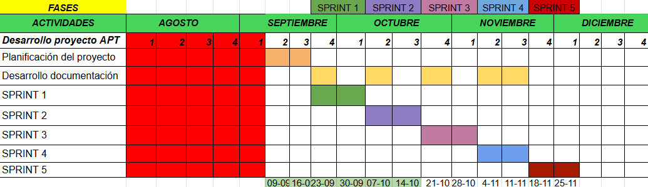
PROYECTO “INCLUUS
Cronograma para el desarrollo del proyecto
* Utilizar cronograma de inicio, indicando el cumplimiento al término del proyecto

Slide 8

PROYECTO “INCLUUS”
Arquitectura del software
Enfoque de vista 4+1

Slide 9
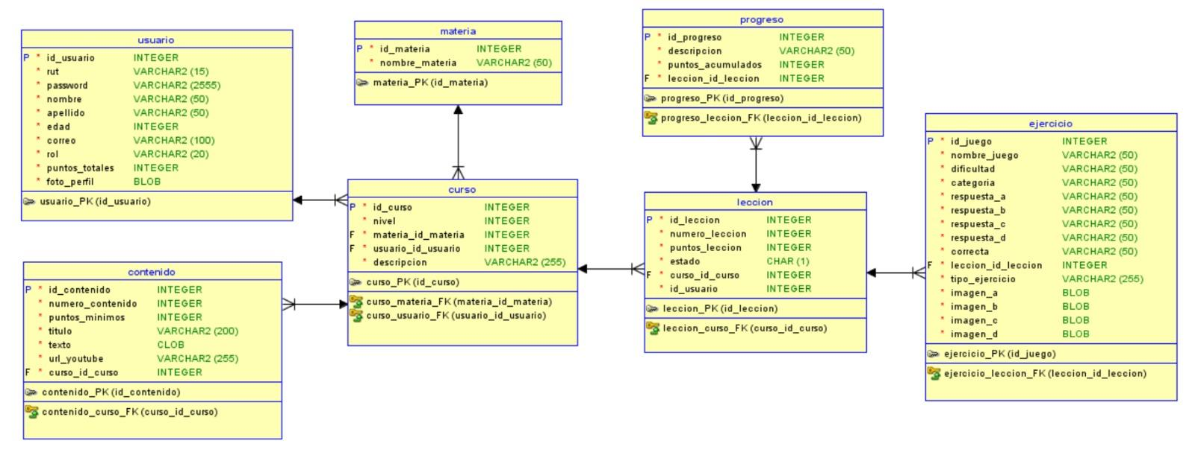
Vista Lógica
PROYECTO “INCLUUS”
Modelo de datos

Slide 10
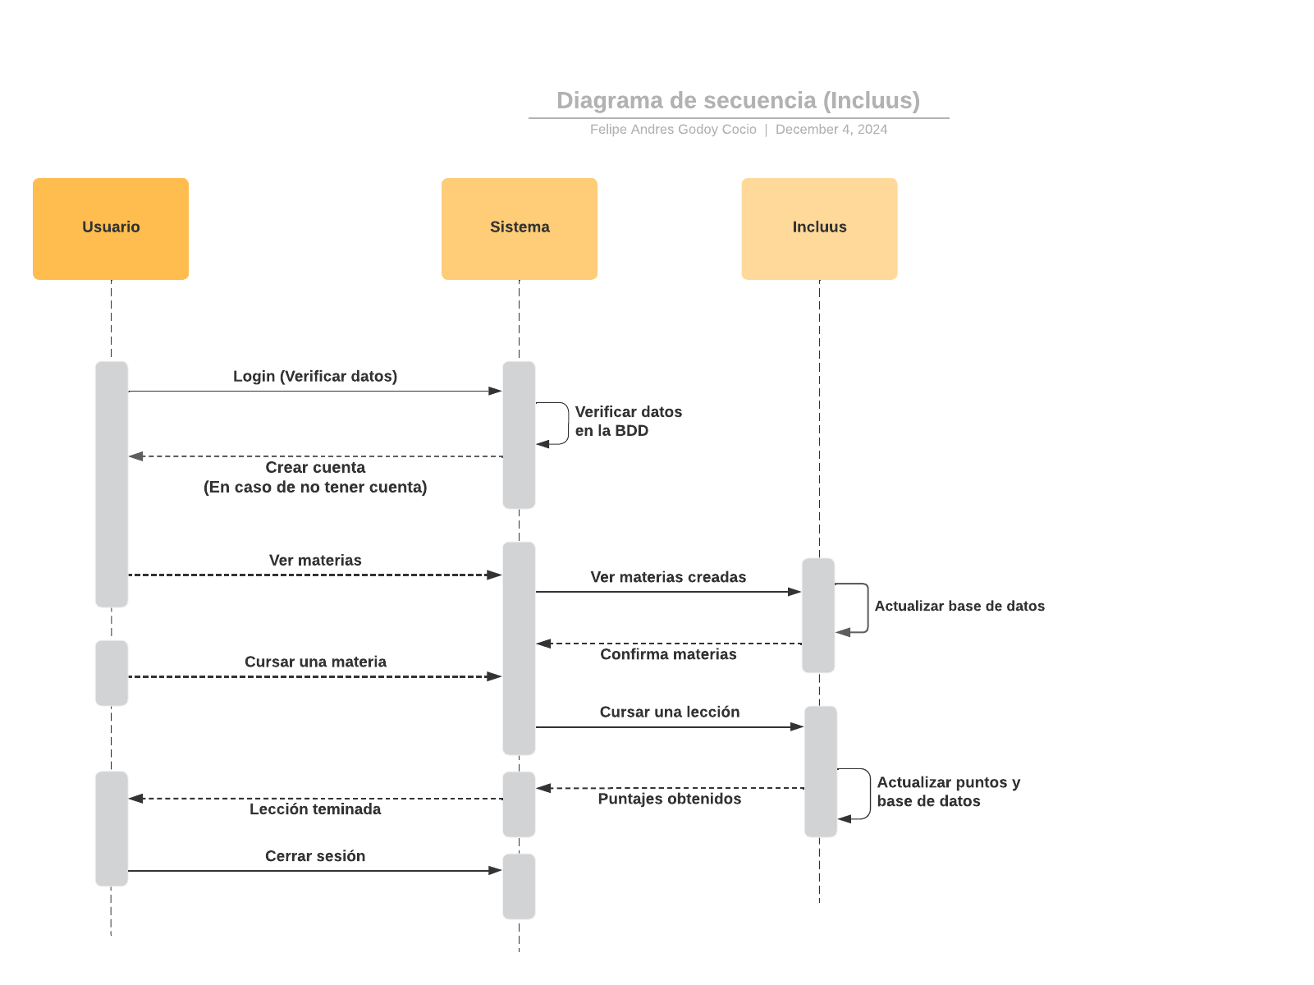
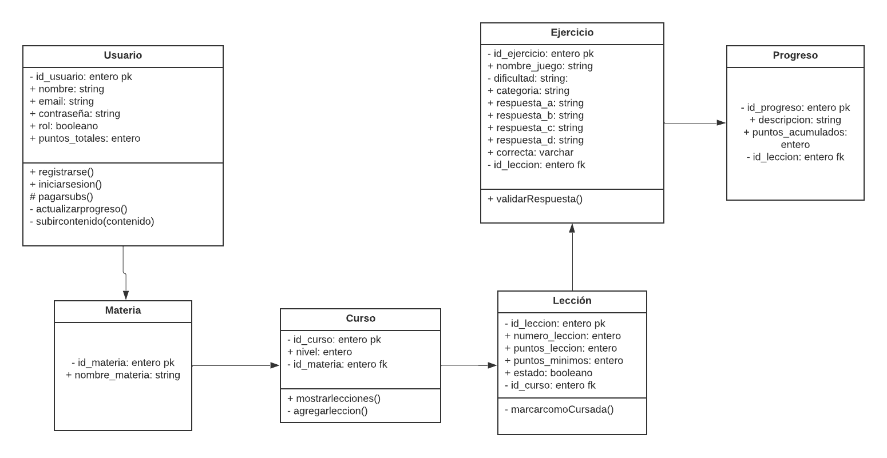
Diagrama de secuencia
Diagrama de clases

Slide 11
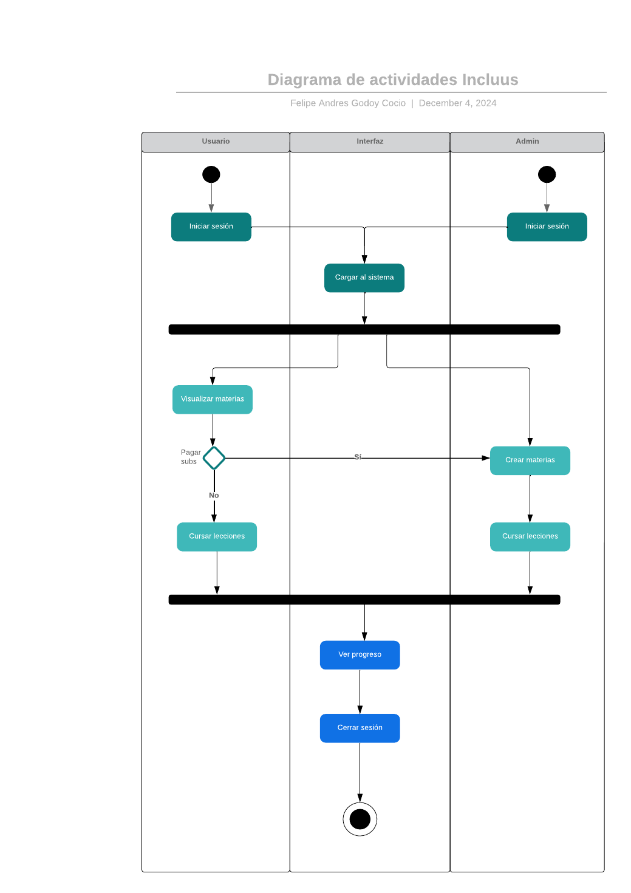
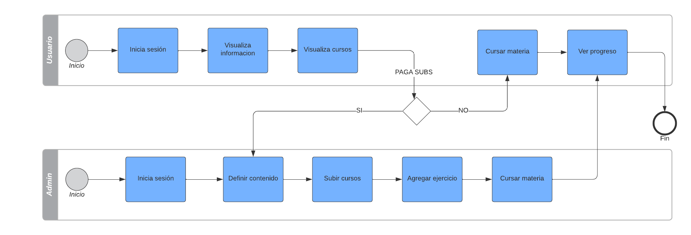
Vista de proceso
Diagrama de actividad
Diagrama BPMN

Slide 12
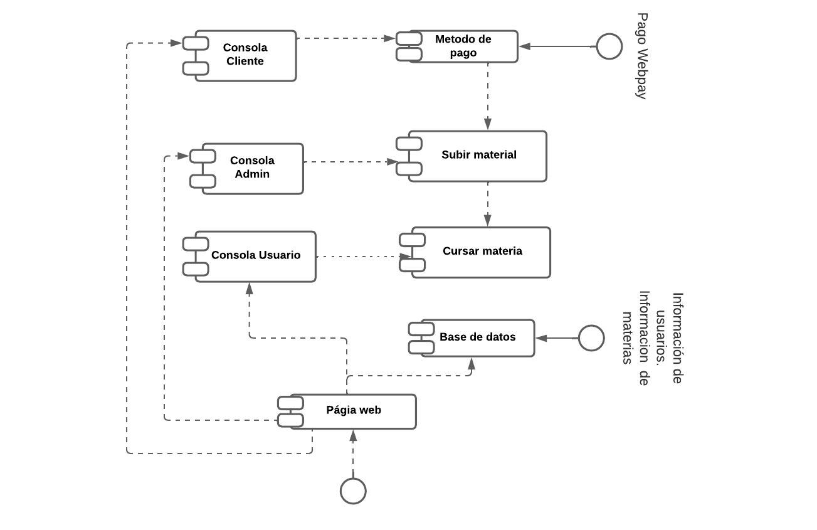
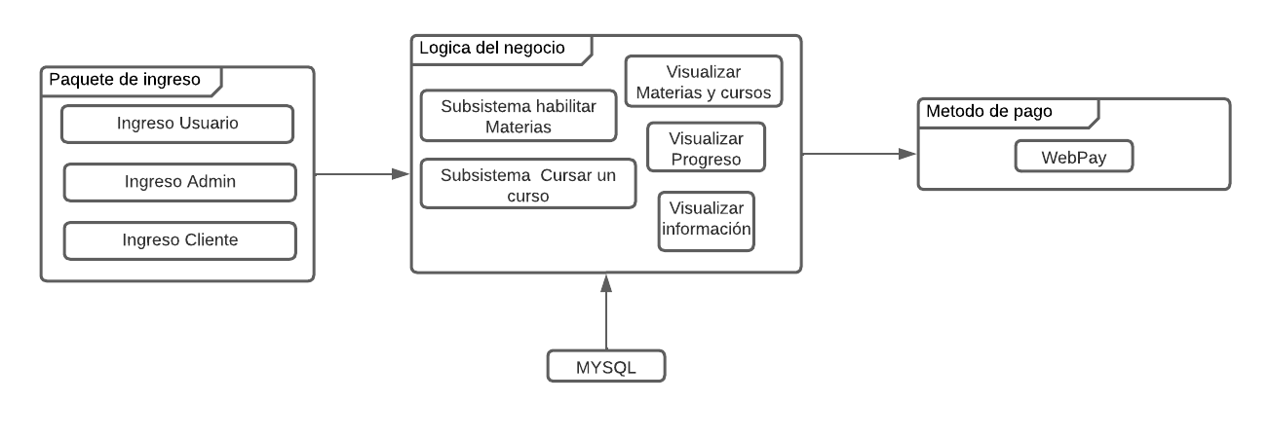
Vista de despliegue
Diagrama de componente
Diagrama de paquete

Slide 13
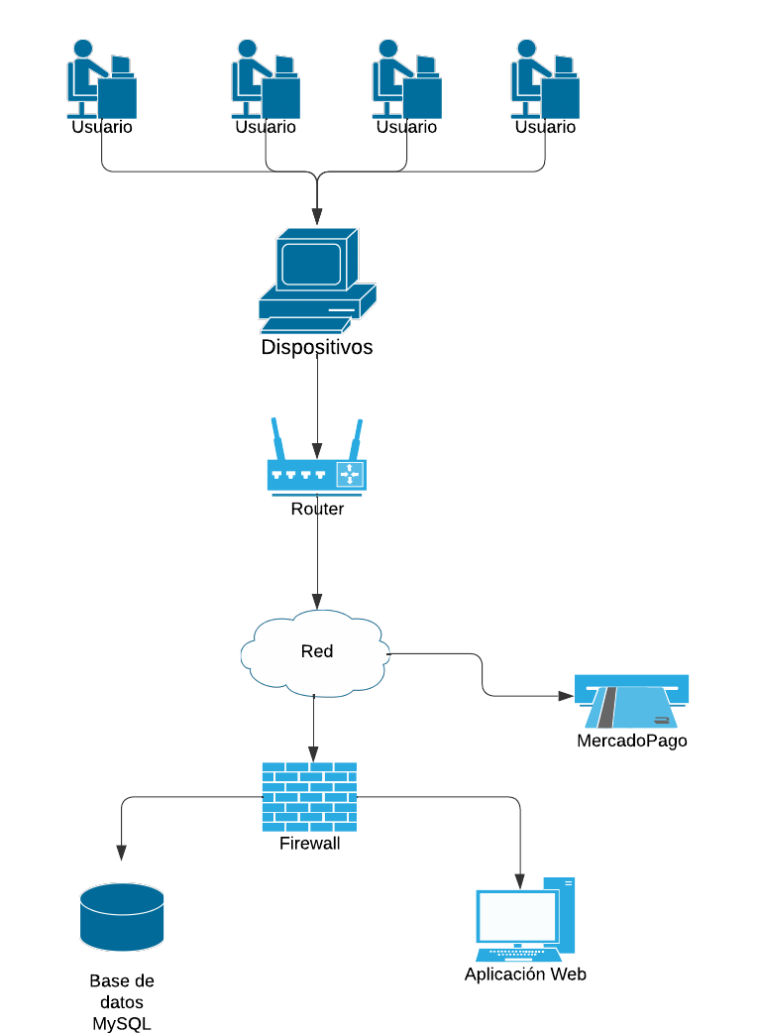
Vista Física
Diagrama de topología

Slide 14
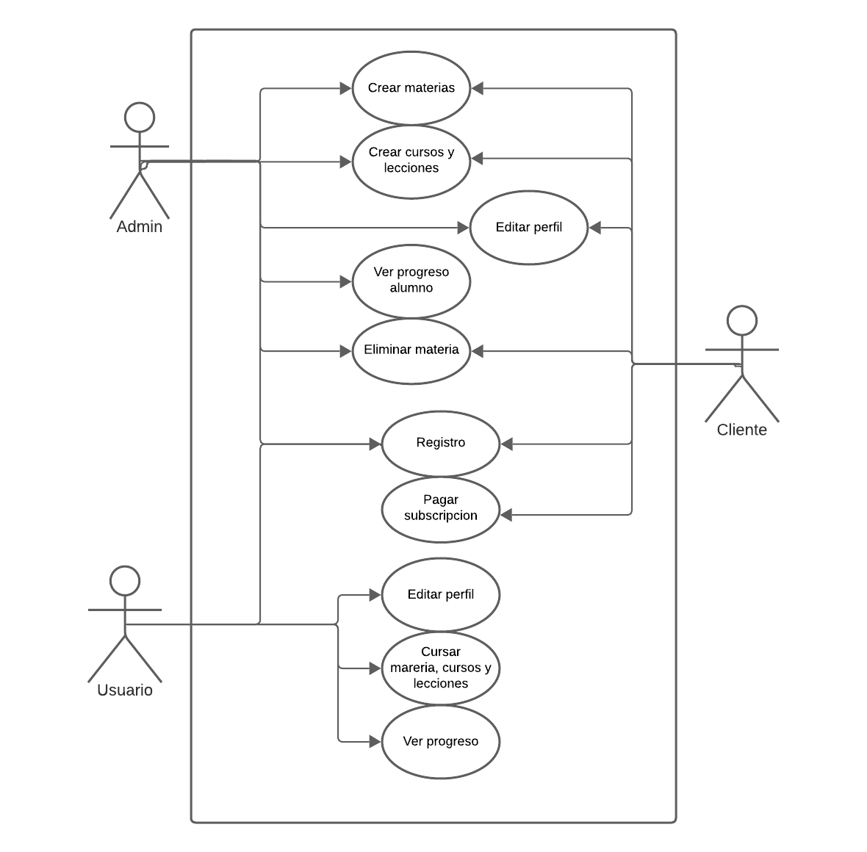
Vista de escenario
Diagrama caso de uso

Slide 15








PROYECTO “INCLUUS”
Tecnologías utilizadas

Slide 16

DEMOSTRACIÓN DEL RESULTADO DEL PROYECTO
https://drive.google.com/file/d/1nRKj6qS8QnY_HvP9exJ2FpJKEjnmi85-/view?usp=drive_link
www.incluus.com

Slide 17
Resultados obtenidos
Monitoreo del Progreso: El sistema rastrea el avance de los estudiantes a medida que completan lecciones. Los usuarios reciben puntos acumulados, lo que fomenta la motivación y mejora el aprendizaje.
Validación de Conocimientos: A través de ejercicios y pruebas de conocimiento, Incluus ayuda a validar que los usuarios han adquirido las habilidades y conocimientos correspondientes a cada lección.
Organización de Cursos y Lecciones: Los administradores pueden crear, gestionar y actualizar cursos y lecciones, lo que mejora la estructura educativa del sistema y facilita la distribución de contenido.
Contenido Multimedia: La integración de videos de YouTube y otros recursos multimedia permite una experiencia de aprendizaje más dinámica y atractiva para los estudiante

Slide 18
Obstáculos presentados durante el desarrollo
Desafíos de coordinación y comunicación dentro del equipo de desarrollo.
Complejidad en la implementación de modelos de suscripción y pago.
Desafíos en el diseño de la interfaz de usuario.
Dificultades para añadir material fuera de nuestra profesión.
Pese a estos obstáculos, como equipo supimos sobrellevar el proyecto y buscar soluciones.

Slide 19
CONCLUSIÓN

Slide 20
PREGUNTAS DE LA COMISIÓN

